Slide 1
Padrões de Criação de Ramos

Slide 2
C8. Linha de Plataforma
Contexto
  Desenvolvimento para múltiplas plataformas
Problema
  Como controlar as particularidades de uma determinada plataforma em um projeto multiplataforma?
Forças
  Informações de construção e tempo de execução devem ser facilmente discerníveis para cada plataforma

Slide 3
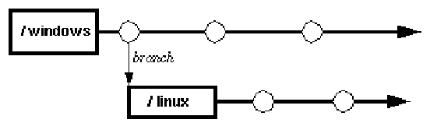
C8. Linha de Plataforma
  Mudanças para plataformas específicas não devem afetar as outras
Solução

Slide 4
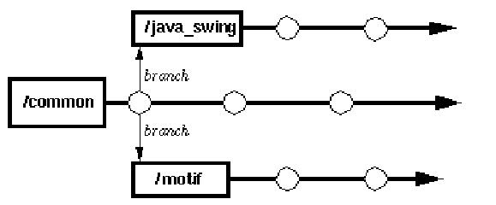
C8. Linha de Plataforma

